Slide 1
Missions du Ministère de
l’Agriculture & de l’Alimentation
et de FranceAgriMer
à l’export
10 novembre 2023

Slide 2
Plan de la présentation
Les missions du Ministère de l’agriculture et de la souveraineté alimentaire et de FranceAgriMer à l’export
1.1 Le rôle du BEPT
1.2 Le rôle de FranceAgriMer
1.3 Le rôle du service économique régional
2. Les outils
2.1 Les outils pour cibler les marchés
2.2 Les outils de la certification
2.3 Les outils pour les agréments

Slide 3
1. Les missions du Ministère de l’agriculture et de FranceAgriMer à l’export

Slide 4
1.1. Le rôle du Bureau Export Pays Tiers (BEPT) de la DGAL
Le BEPT
est le contact des DD(CS)PP, des SRAL, des référents export nationaux et des CAA sur les questions export
négocie, en lien avec la mission d’appui aux exportateurs de FranceAgriMer (FAM) et les CAA, l’ouverture, la réouverture, le maintien des marchés ouverts ainsi que les facilitations d’accès

Slide 5
Les négociations bilatérales impliquent de nombreux acteurs qui doivent tous travailler de concert pour faire aboutir une négociation.
Opérateurs
Interpro Fédération
FAM
(MAEI)
Ambassade
Pays tiers
MASA
(DGPE et
DGAL)
Ambassade
Pays tiers
Ambassade
Pays tiers
Notes:
Le Ministère de l’agriculture et de la souveraineté alimentaire :
- La direction générale de la performance économique, environnementale des entreprises (DGPE), qui pilote d’un point de vue général, les relations bi-latérales d’autorités à autorités pour le compte du Ministère de l’agriculture
- La direction générale de l’alimentation (DGAL), qui pilote les négociations sanitaires et phytosanitaires
FranceAgriMer, qui assure le rôle d’interface avec les filières professionnelles sur les questions internationales sanitaires et phytosanitaires mais également économiques, d’animation export ou sur certains sujets, de coopération.
Les services économiques des ambassades pilotent les négociations dans les pays (CAA)
Présence en : Algérie, Arabie saoudite, au Brésil, en Chine, en Côte d’ivoire, aux Etats unis, en Inde, au japon, au Kenya, au Liban, au Maroc, au Mexique, au Nigéria, en Russie, à Singapour, en Turquie, en Ukraine, au Vietnam.
Présence aussi dans certains pays de l’UE : Allemagne, l’Espagne, l’Italie, la Pologne, la Roumanie, le RU.

Slide 6
Les objectifs de la négociation
L’ouverture ou la réouverture des marchés fermés
Le maintien d’un marché ouvert,
Améliorer l’accès à ce marché (facilitation)
NB : une négociation peut prendre de 1 mois à … 10 ans !
Notes:
Donner des exemples
Ouverture = Ouverture du marché de la viande bovine en chine en 2018
Maintien = d’un marché suite à une crise sanitaire ex : grippe aviaire
Facilitation = inclure de nouvelles espèces dans un protocole (ex : canard, pintade.. Dans protocole volaille chine, réduire le nombre d’analyses prévues dans un CS)

Slide 7
Pour les (ré)ouvertures de marché :
On cherche à limiter les exigences sanitaires des pays tiers
Et à obtenir la clause la plus favorables pour les agréments d’établissements (prelisting,) lorsque ce pays tiers impose des agréments
Notes:
Promotion du cadre normatif défini par l ’OMSA, le Codex Alimentarius et la CIPV
Qualité des services vétérinaires et phytosanitaires français
Rigueur et excellence de l’acte de certification en France

Slide 8
Types d’équivalence :
Reconnaissance totale : l’agrément CE est suffisant pour exporter vers le Pays Tiers
Reconnaissance partielle : un agrément pays tiers spécifique est demandé en plus de l’agrément CE

Slide 9
Que la reconnaissance soit totale ou partielle, plusieurs cas de figure peuvent se présenter pour les agréments :
Le Prelisting : le pays tiers délègue à la France le choix des établissements agréés
L’agrément sur audit par les inspecteurs des pays tiers : le pays tiers exige des dossiers d’agrément et vient auditer chaque établissement ou certains établissements d’une liste par sondage
Pas d’agrément établissement, mais exigence d’audit à chaque
expédition

Slide 10
Pour les maintiens de marché
L’idée est d’anticiper les blocages :
dus à la survenue d’évènements sanitaires
(Communiquer sur les mesures de gestion FR pour rassurer le Pays Tiers, Négocier des accords de zonage)
dus à des changements de conditions de certification (évolution de la législation pays tiers par exemple)
dus à des anomalies relevées par des contrôles aux frontières
Notes:
Exemple grippe aviaire : cas de la perte de notre statut indemne IAHP depuis le 17/11/2020 suite à la détection d’oiseaux positifs en oisellerie en Corse : mise en place d’outil à destination des professionnels pour communiquer sur les mesures de gestion FR pour rassurer le Pays Tiers et sur la nécessité de re négocier des accords avec dans ce cas la notion de Zonage (région non touchée par l’IAHP)

Slide 11
Pour la facilitation de marché
Une fois la confiance obtenue, nous pouvons renégocier ou augmenter le nombre d’établissements agréés
Certificats dont le protocole est trop contraignant
Ex : supprimer ou alléger certains tests
Elargissement sur les produits, animaux ou espèces éligibles à l’export
Ex : viande issue de bovins de plus de 30 mois
Nouvel audit pour augmenter le nombre d’établissements agréés
Notes:
Exemple grippe aviaire

Slide 12
le Bureau Export Pays Tiers (BEPT)
Rédige et négocie les protocoles et certificats sanitaires en lien avec les CAA ,
Accompagne avec FAM les missions d’audit,
Supervise la gestion des non-conformités aux frontières,
Suit les réunions SPS des instances internationales (UE, OMC…) en lien avec le bureau des négociations européennes et multilatérales de la DGAL
Partage avec les autres Directions du MASA et les autres administrations, la stratégie export

Slide 13
1.2. FranceAgriMer (FAM)
Établissement public sous tutelle du Ministère de l’Agriculture et de l’Alimentation, FranceAgriMer effectue la concertation entre les filières et les pouvoirs publics, et accompagne les acteurs des filières.

Slide 14
Les Missions de FranceAgriMer
#ÉCLAIRER
FAM assure un suivi des marchés et propose des expertises économiques permettant aux opérateurs de chaque filière d’élaborer des stratégies de développement et de gagner en compétitivité.
#CONCERTER
FAM organise le dialogue, la concertation et la mise en œuvre des politiques publiques en s’appuyant sur des instances dédiées.

Slide 15
#ACCOMPAGNER
FAM met en œuvre des dispositifs de soutiens techniques et financiers, nationaux et européens, et gère les aides de crise et des dispositifs de régulation des marchés.
Il propose également des expertises techniques en contribuant par exemple à des actions de coopération et au développement des filières à l’international.

Slide 16
groupes de travail en déclinaison de la commission agricole et agro- alimentaire internationale
Sujets sanitaires et phytosanitaires à l’international
Développement d’une méthode de travail collective sur 4 pays pilotes > 210 entreprises ayant bénéficié des premières restitutions d’études
Accès aux données douanières
Opportunités liées aux nouvelles routes de la soie
4
La mission des affaires européennes et internationales (MAEI) de FAM :
Anime la commission agricole et agro-alimentaire internationale (CTI)
Contribue à la lever des barrières non tarifaires à l’export dans le cadre des négociations avec les pays tiers par :
la concertation avec les organisations professionnelles,
les analyses économiques sur les marchés export à potentiel,
les actions d’animation export,
la coopération institutionnelle.
Notes:
Petite équipe de 30 personnes
La commission thématique internationale est un lieu d'échanges, de concertation et d'analyse, elle a été officialisée en août 2019 dans le cadre de la nouvelle gouvernance de FranceAgriMer. Elle est chargée d’informer les pouvoirs publics et les filières sur les actions des différents acteurs de l'export, de proposer des plans d’action coordonnés sur des pays ou des thématiques ciblés, d’identifier des actions collectives pour appuyer les filières agricoles et agro-alimentaires et suivre leur potentielle mise en œuvre, sur tout sujet relatif au développement international du secteur.
Elle a été lancée par les ministres de l'Agriculture et de l'Alimentation et le secrétaire d’État en charge du Commerce Extérieur le 18 juillet 2018.
Cette CTI est animée par FranceAgriMer et comprend : les différents représentants de l’État, leurs établissements publics et leurs opérateurs ; les principales interprofessions ou fédérations professionnelles agricoles et agro-alimentaires impliquées sur l'international ; des représentants des régions.

Slide 17
Les missions SPS de la MAEI
En lien avec le bureau des exportations vers les pays tiers (BEPT) de la direction générale de l’alimentation (DGAL) du ministère, la MAEI permet d’ouvrir, de maintenir, ou de faciliter l’accès aux marchés des pays tiers aux filières agricoles et agro-alimentaires françaises.
La MAEI
anime les comités SPS où se font les priorisations des demandes de négociation,
prépare et participe aux audits sanitaires et phytosanitaires.
gère les listes des établissements agréés pour l’exportation vers les pays tiers.
étrangères accueillies au SIA 2019

Slide 18
1.3. Les Services Economiques en Ambassades (et notamment le CAA)
Travaillent sur les dossiers priorisés lors des comités SPS avec les autorités compétentes dans les pays tiers et autres dossiers d’accès au marché.
Donnent leur avis (économique, technique et diplomatique) sur les demandes de priorisation
Pilotent les négociations dans les pays
Assurent le suivi avec les pays tiers de la mise en œuvre des protocoles
Interviennent lors des blocages de marchandises par le pays tiers
Informer les pays tiers des politiques de sécurité sanitaire et de la situation sanitaire en France
Notes:
Le Conseiller aux Affaires Agricoles (CAA) est en contact avec la DGAL et FranceAgriMer pour répondre à leurs questions sur l’export.

Slide 19
Accompagnent les projets de coopération
Défendent les intérêts des entreprises françaises (export, installation...) ;
Accompagnent les opérateurs économiques à l'international grâce à des outils spécifiques de la DGTrésor;
Aident à mieux comprendre le monde et les enjeux émergents ;

Slide 20
2. Les outils

Slide 21
2.1 Les outils pour cibler les marchés
Les entreprises du secteur agroalimentaire qui souhaitent exporter doivent impérativement se renseigner, lors du ciblage de leurs marchés, sur les points suivants :
• L'ouverture sanitaire ou phytosanitaire du pays à leurs produits
• Le niveau des barrières tarifaires
• La réglementation export du produit, ainsi que les règles sanitaires et phytosanitaires qui s’appliquent dans le pays visé. Ces dernières peuvent être plus ou moins contraignantes.

Slide 22
L’outil Exp@don
L’outil Exp@don permet aux entreprises de savoir si un marché est ouvert ou fermé .
Vous y trouverez une information en temps réel sur les conditions à l’exportation : embargos ou restrictions sanitaires imposées par les pays importateurs.
https://teleprocedures.franceagrimer.fr/Expadon/Login

Slide 23
Des informations économiques sur les marchés
Il existe différents outils qui permettent d’obtenir des données chiffrées sur nos exportations ou sur les importations des pays.
Cette démarche permet aux professionnels de définir leurs pays cibles à partir d’une connaissance plus fine des marchés et d’éviter de répondre au coup par coup aux sollicitations à l’export sans pouvoir pérenniser leurs flux.
Notes:
Exemple de TDM avec une 30taines d’interprofs

Slide 24
Le lien suivant permet d’accéder aux analyses économiques réalisées par FAM :
https://www.franceagrimer.fr/Concerter/Les-commissions-thematiques-interfilieres/Commission-thematique-internationale/Analyses-economiques
Belgique (2ème client de la France), Italie (4ème), Espagne (5ème), États-Unis (6ème),
Pays-Bas (7ème), Chine (8ème), Suisse (9ème ), Algérie (10ème), Pologne (12ème), Singapour (13ème), Canada (14ème), Portugal (15ème), Maroc (16ème), Hong Kong (17ème), Irlande (19ème), Grèce (22ème), Autriche (24ème), Corée du sud (25ème), Arabie saoudite (26ème), Russie (27ème), Taïwan (33ème), Égypte (30ème), Émirats arabes unis (31ème), Roumanie (32ème), Hongrie (34ème), Turquie (35ème), Ukraine (37ème),
Vietnam (41ème), Israël (42ème), Afrique du sud (45ème), Brésil (46ème), Thaïlande (47ème), Philippines (50ème), Malaisie (53ème), Indonésie (55ème),
Inde (71ème), Chili (72ème).

Slide 25
Le rapport "Performances des filières à l'export" est produit chaque année par la Direction Marchés, Etudes et Prospective de FAM.
Il permet de faire le point sur les principaux résultats des filières françaises agricoles et agroalimentaires : position face aux principaux concurrents, gains et pertes de parts de marchés selon les filières et leurs produits, grandes tendances au sein et hors de l’Union européenne.
https://www.franceagrimer.fr/Actualite/International/2023/Les-performances-a-l-export.-Situation-en-2022

Slide 26
2.2 les outils de la certification
On trouve sur Exp@don les certificats sanitaires officiels négociés entre la France et les pays tiers, les certificats non négociés et les certificats à titre de renseignement.
On trouve dans le module certificats d’Expadon 2 les certificats sanitaires de la filière lait et produits laitiers et certains certificats de la filière viande.
https://www.expadon.fr/accueil.html
https://www.teleprocedures.franceagrimer.fr/Expadon/

Slide 27
Depuis le 1er octobre 2021, on trouve dans l'application TRACES NT – module Phyto les certificats phytosanitaires export pour les végétaux.
Depuis le 15 octobre 2021, on trouve dans TRACES NT- Module INTRA les certificats nécessaires pour les professionnels impliqués dans les mouvements d'animaux vivants et produits génétiques vers d'autres états membres ou en transit par d'autres états membres avant d’être exportés vers un pays tiers.
On trouve sur TRACES NT- module Export les certificats sanitaires négociés par l’UE dans le cadre d’accords de libre échange. Dans ce cas, le certificat sanitaire n’est pas disponible sur Exp@don, une information renvoie vers Traces.

Slide 28
Depuis le 1er juillet 2022 les certificats sanitaires pour les produits d'origine animale et les certificats phytosanitaires pour les plantes et produits végétaux à faible risque (tels que les fruits et légumes) exigés par le Royaume Uni suite au Brexit sont disponibles dans Traces NT - module Export.

Slide 29
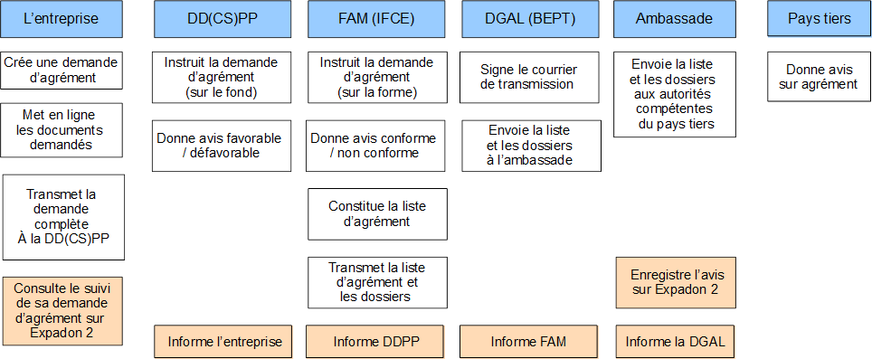
2.3 Les outils pour les agréments : Expadon 2 – module agrément
Ce processus peut être long, il est nécessaire d’anticiper le besoin
Le pays tiers peut :
Auditer chaque établissement
Auditer un échantillon
Déléguer le choix à la France (prélisting)

Slide 30
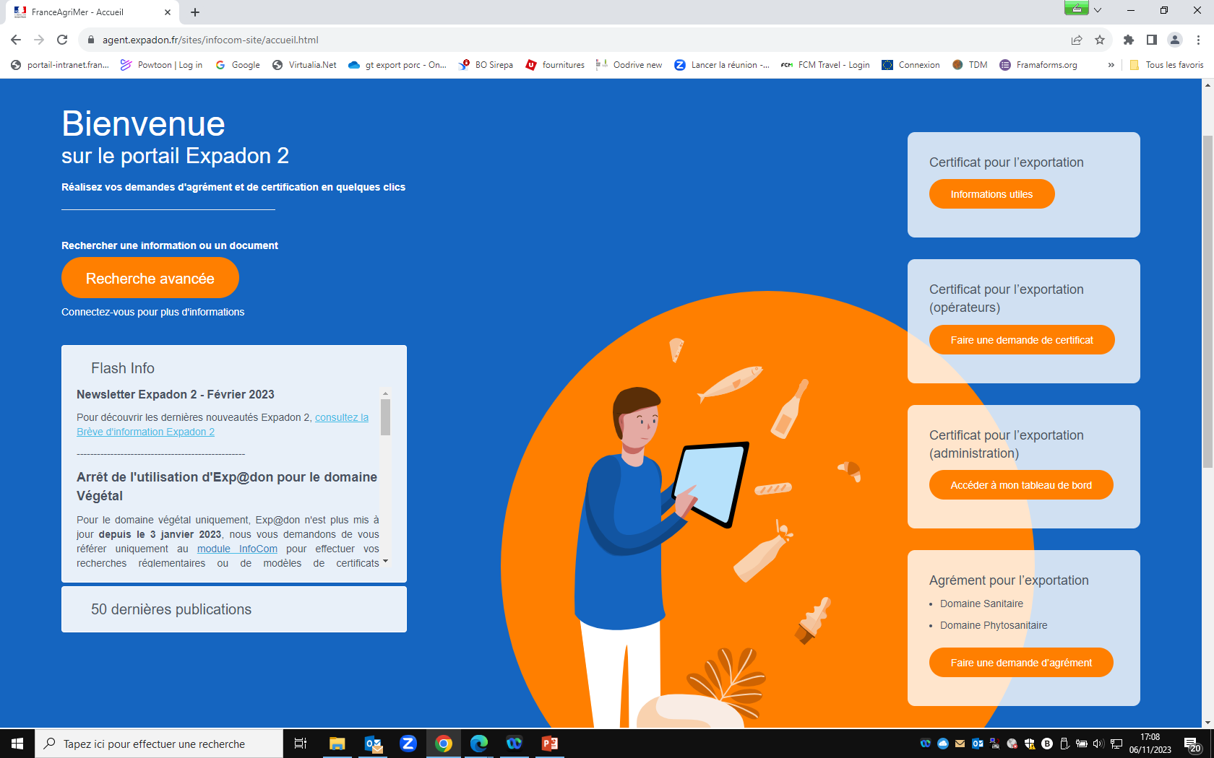
Expadon2 https://agrement.expadon.fr/expadon2-webapp
Se rendre directement sur le portail Expadon 2 et cliquer sur le lien proposé dans le bloc Agréments

Slide 31
Ce module permet de :
faire une demande d’agrément sanitaire à l’exportation et de suivre son évolution
consulter les conditions pour obtenir cet agrément, notamment les documents à fournir.
Le module de gestion des agréments est ouvert pour les filières suivantes :
viande bovine, viande porcine, viande de volaille, produits laitiers, œufs, produits de la pêche, alimentation animale et sous-produits animaux, animaux vivants, génétique animale et végétale, végétaux et produits végétaux
Notes:
1000 agrément sont délivrés chaque année

Slide 32
Le guide utilisateur est disponible sur le lien suivant https://www.franceagrimer.fr/Accompagner/International/Solutions-d-accompagnement/Expadon-2
La procédure pour accéder à la liste des établissements agréés est disponible sur le lien suivant : https://www.franceagrimer.fr/content/download/65020/document/Liste_etablissements_ français.pdf
Notes:
1 000 agréments sont délivrés chaque année

Slide 33
Merci de votre attention !
Contacts :
Léonor HUGOT
Cheffe de l’Unité D’appui à la gestion des actions internationales
Mission des affaires Européennes et Internationales
Tél : + 33 1 73 30 23 32
leonor.hugot@franceagrimer.fr
Anne-France BESNARD
Cheffe de l’Unité d’Appui aux exportateurs
Mission des affaires Européennes et Internationales
Tél : +33 1 73 30 20 17
anne-France.besnard@franceagrimer.fr
Patrick AZEMA
Chef du bureau des exportations vers les pays tiers DGAL
Tél : +33 1 49 55 58 18
patrick.azema@agriculture.gouv.fr
www.franceagrimer.fr
FranceAgriMer -12 rue Henri Rol-Tanguy, 3555 Montreuil Cedex

